Slide 1

캡스톤 기초 설계 - 8주차 -
학과 | 정보통신학과
학번 | 20180581
이름 | 지수현
제출날짜 | 2020.05.07

Slide 2
0. 작동 구성도
아두이노의 물리적인 연결을 완성 시킨다.
- 아두이노에 블루투스를 연결 -> 4번 핀과 발광 다이오드의 긴 부분을 연결 -> 발광 다이오드의 나머지 다리에
접지와 스위치 한 부분을 연결 -> 스위치 대각선 다리에 저항과 8번 핀을 연결 -> 저항 나머지 다리에 5V 전압
2. 아두이노 코딩
- 아두이노에 스마트폰에서 데이터를 받을 경우과 데이터를 보낼 경우를 생각하여 프로그래밍 하기
3. App inventor
- 디자이너에서 필요한 구성을 완성시키고, 블록에 들어가 데이터를 보낼 때와 받을 때 2가지 경우를 생각하여
프로그래밍 하기

Slide 3
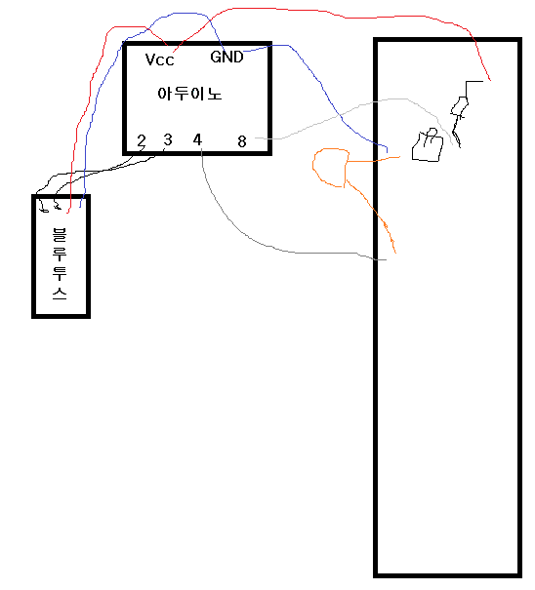
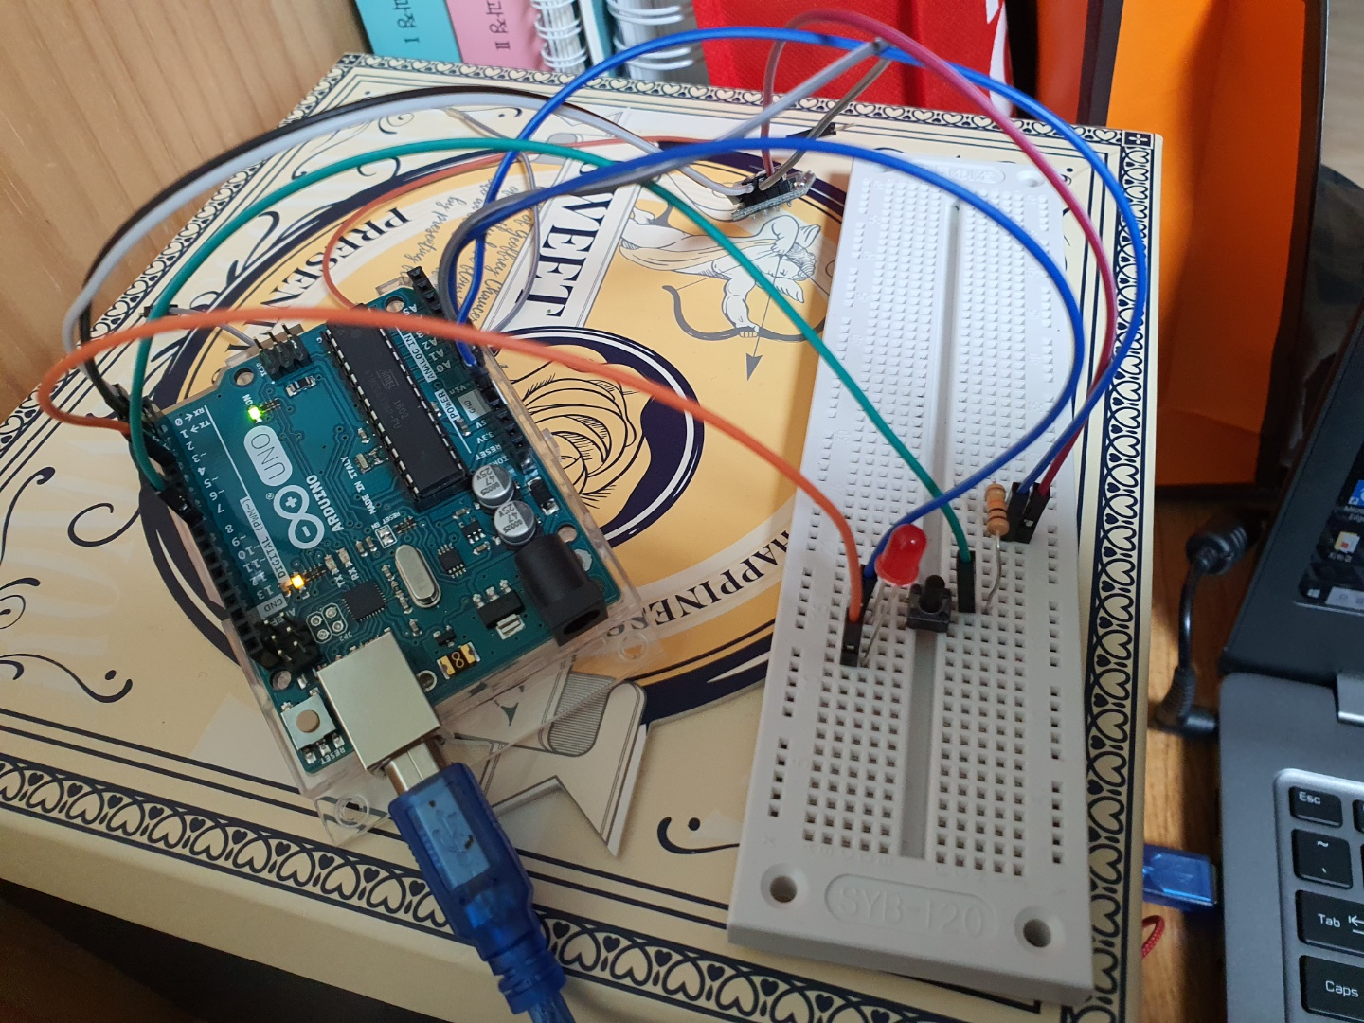
1. 물리적인 연결

Slide 4
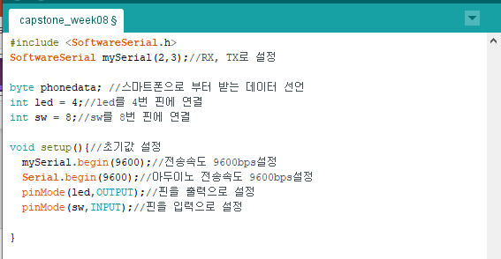
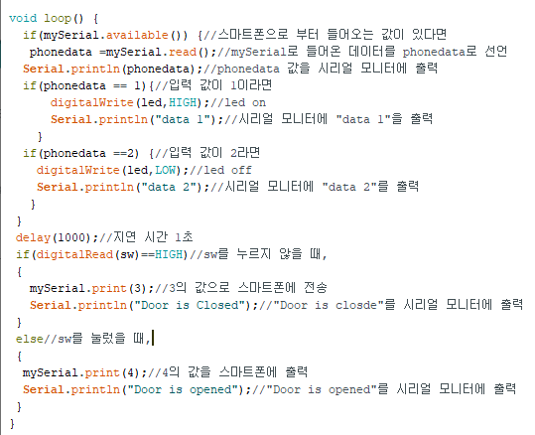
2. 아두이노

Slide 5
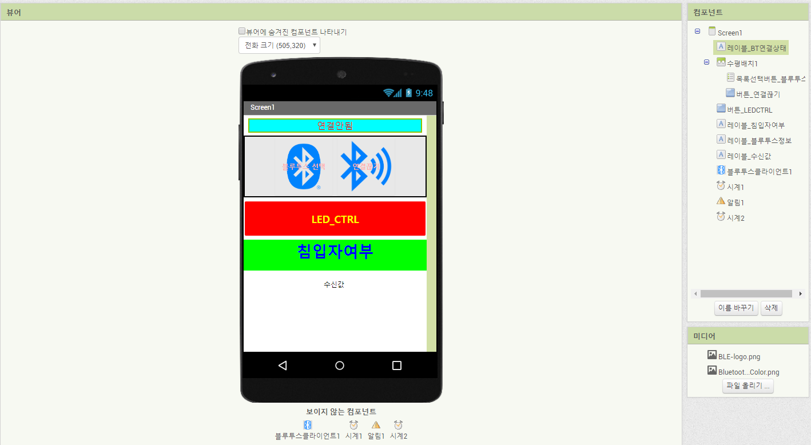
3. 앱 인벤터

Slide 6
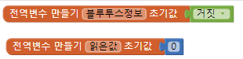
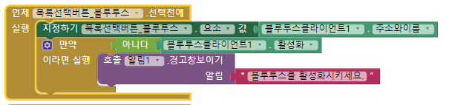
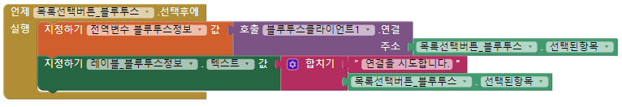
3. 앱 인벤터
: 전역 변수를 만들어 초기 값을 설정
: 블루투스 연결이 되어 있지 않다면
“블루투스를 활성화 시키세요”라는
경고창이 나오게 설정.
: 블루투스 연결을 선택하면 연결
가능한 블루투스 목록이 나오며
선택을 하였을 때, “연결을 시도합니다“
라는 문구와 블루투스 주소가 출력된다.

Slide 7
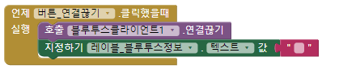
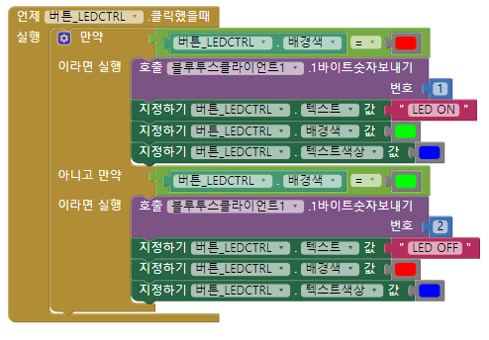
3. 앱 인벤터
: 블루투스 연결끊기를 클릭하면 블루투스
클라이언트에서 연결이 끊어지며 앱에서
레이블이 공백으로 출력.
: 버튼_LEDCTRL을 클릭했을 때, 아두이노에 번호
1을 보내고 버튼의 텍스트, 배경색, 텍스트 색상
변화 시킨다.
“LED ON”으로 설정 된 버튼을 다시 클릭했을 때,
아두이노에 번호 2를 보내며 텍스트, 배경색,
텍스트 색상이 변경 됨.

Slide 8
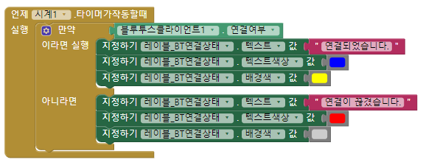
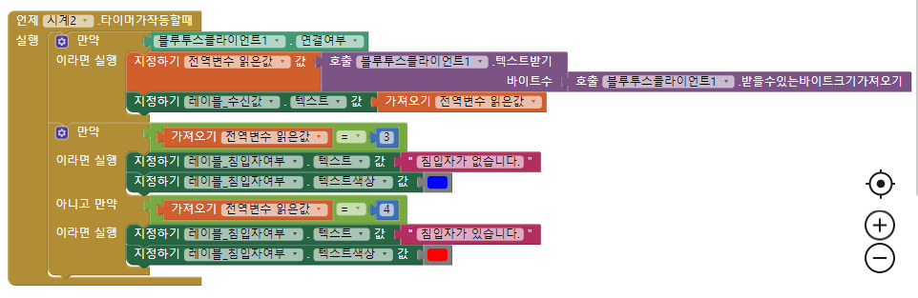
3. 앱 인벤터
: 블루투스가 연결 되었을 때, 레이블_BT연결상태의 텍스트,
텍스트색상, 배경색 변화
블루투스가 끊겼을 때, 레이블_BT연결상태의 텍스트,
텍스트색상, 배경색 변화.
: 아두이노에서 받은
값을 가져오고 레이블_
수신값에 출력.
가져온 값에 따라서
텍스트와 색상을 변경
하여 스위치 눌림의
여부를 확인 가능.

Slide 9
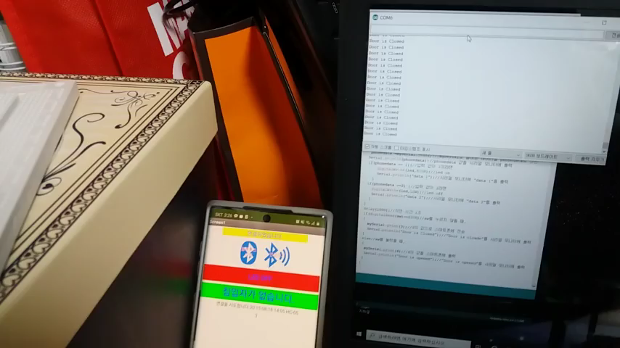
4) 완료된 화면 영상

